Slide 1



SQL SERVER OLTP TASARIMI
Berkay BÜYÜKUÇAR
Yuşa ÇALIK
Büşra ÖZEL

Slide 2

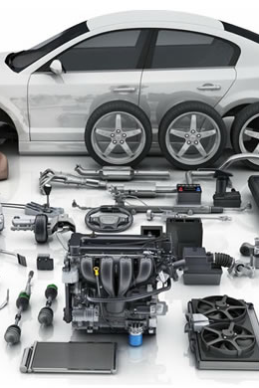
VERİTABANI HİKAYESİ
Araba yedek parçaları üreten global bir firmanın dünyanın dört bir tarafında dağıtım yaptığı depoları vardır. Fabrikalarda üretim yapıldıktan sonra deponun karakterine göre yerleştirme işlemi yapılır. Firmadan satın alınan herhangi bir yedek parça, dağıtımın yapılması için sipariş tablolarına düşer , depoların stok durumuna ve yakınlık derecesine göre anlaşmalı kargolar ile teslim edilmek üzere çıkışları sağlanır.

Slide 3

ORDERSC ŞEMASI

Slide 4
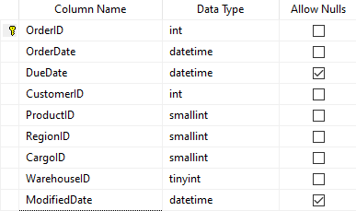
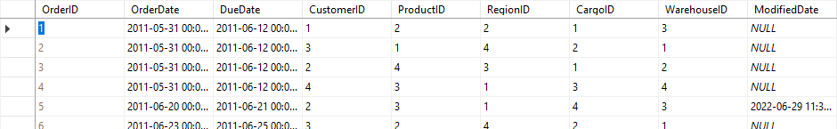
ORDER TABLOSU
Ordersc Şeması

Slide 5
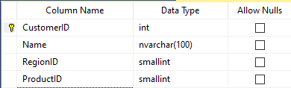
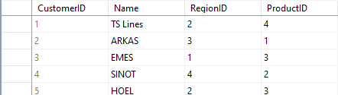
CUSTOMER TABLOSU
Ordersc Şeması

Slide 6
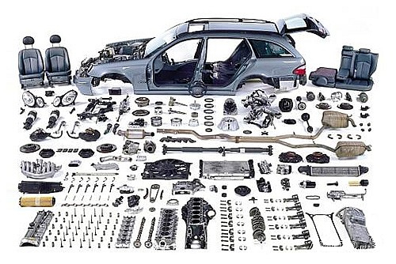
PRODUCT ŞEMASI

Slide 7
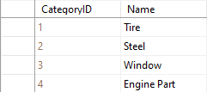

CATEGORY TABLOSU
Product Şeması

Slide 8
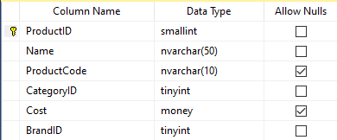
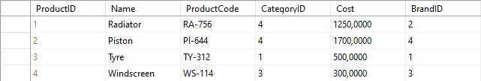
PRODUCT TABLOSU
Product Şeması

Slide 9
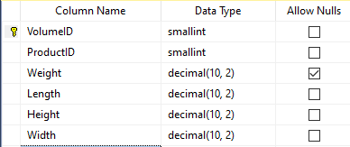
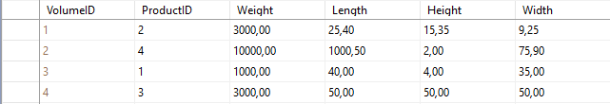
VOLUME TABLOSU
Product Şeması

Slide 10

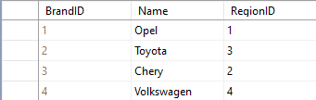
BRAND TABLOSU
Product Şeması

Slide 11
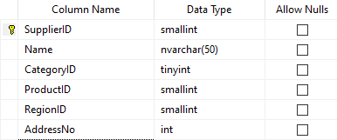
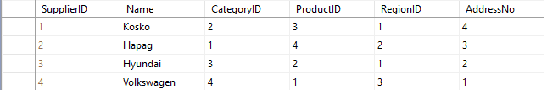
SUPPLIER TABLOSU
Product Şeması

Slide 12
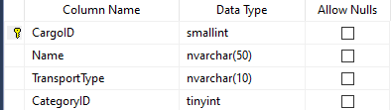
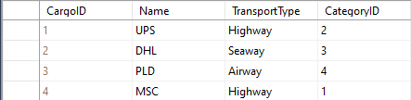
CARGO TABLOSU
Product Şeması

Slide 13

WAREHOUSE ŞEMASI

Slide 14
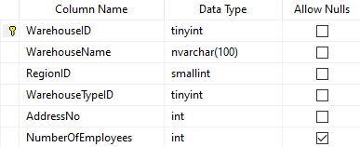
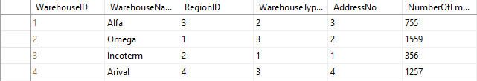
WAREHOUSE TABLOSU
Warehouse Şeması

Slide 15


WAREHOUSETYPE TABLOSU
Warehouse Şeması

Slide 16
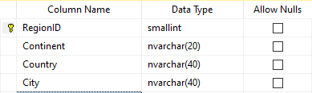
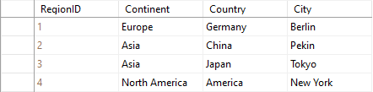
REGION TABLOSU
Warehouse Şeması

Slide 17

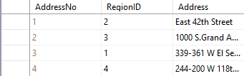
ADDRESS TABLOSU
Warehouse Şeması

Slide 18

EMPLOYEE ŞEMASI

Slide 19
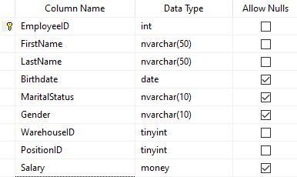
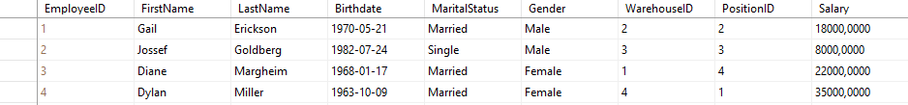
EMPLOYEE TABLOSU
Employee Şeması

Slide 20
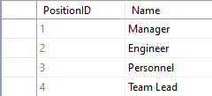

EMPLOYEEPOSITION TABLOSU
Employee Şeması

Slide 21

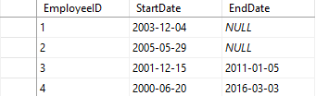
WORKDATE TABLOSU
Employee Şeması

Slide 22
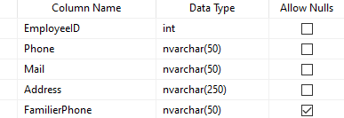
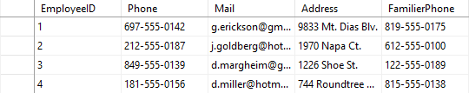
CONTACT TABLOSU
Employee Şeması

Slide 23


ACCIDENT ŞEMASI

Slide 24
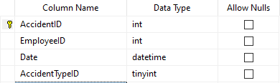
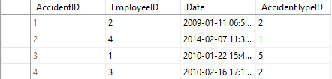
WORKACCIDENT TABLOSU
Accident Şeması

Slide 25
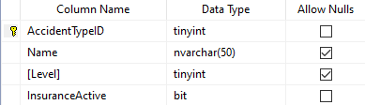
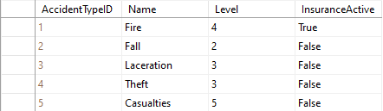
ACCIDENTTYPE TABLOSU
Accident Şeması

Slide 26
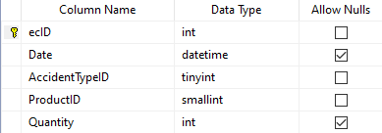

EXTRACOST TABLOSU
Accident Şeması

Slide 27
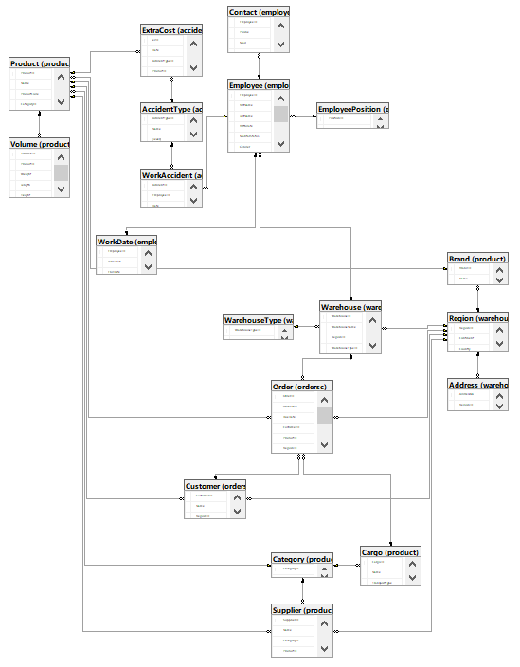
TABLOLAR ARASI İLİŞKİLER

Slide 28
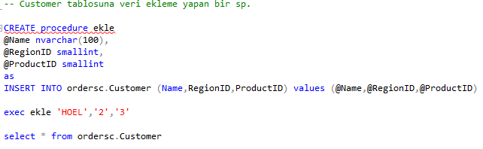
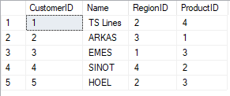
STORED PROCEDURE
Customer tablosuna veri ekleme yapan stored procedure

Slide 29
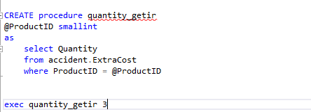

STORED PROCEDURE
ProductID’si verilen ürünün Quantity bilgisini getiren stored procedure

Slide 30
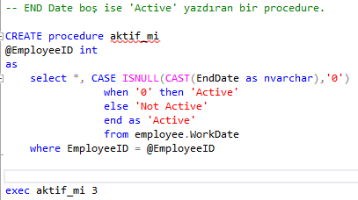

STORED PROCEDURE
EndDate bilgisine göre ‘Active’ veya ‘Not Active’ yazdıran stored procedure

Slide 31
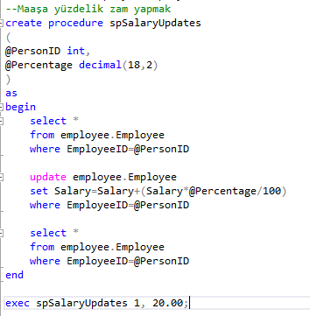
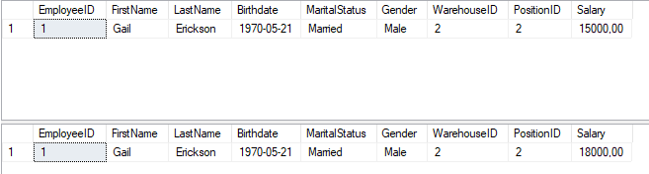
STORED PROCEDURE
Girilen EmployeeID ve zam miktarına göre maaş güncelleyen stored procedure

Slide 32
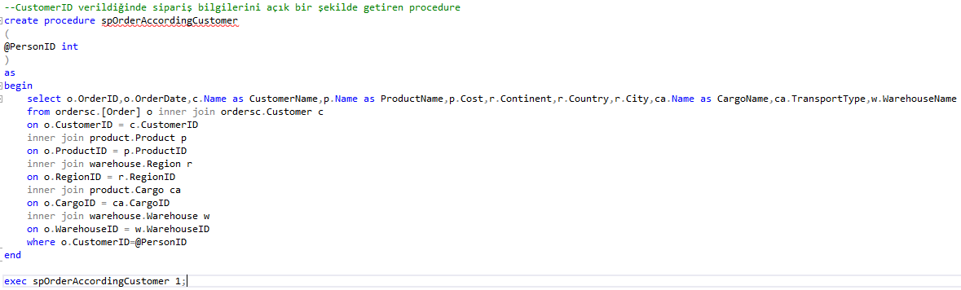
STORED PROCEDURE
CustomerID girildiğinde siparişe ait genel bilgileri getiren stored procedure

Slide 33
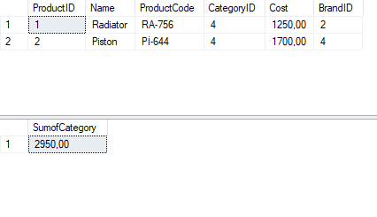
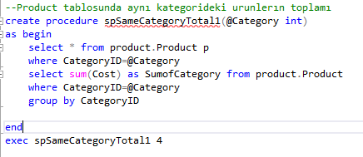
STORED PROCEDURE
Product tablosundaki aynı kategoriye ait ürünlerin toplam maliyetini getiren stored procedure

Slide 34
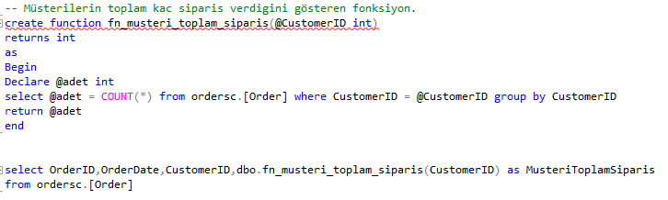
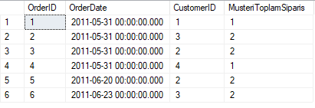
USER DEFINED FUNCTION
Müşterilerin verdiği toplam sipariş miktarını getiren fonksiyon

Slide 35
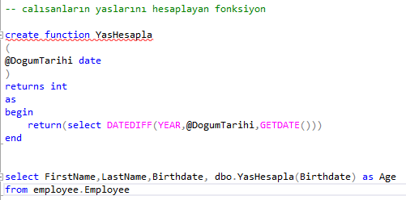

USER DEFINED FUNCTION
Çalışanların yaş bilgisini hesaplayan fonksiyon

Slide 36
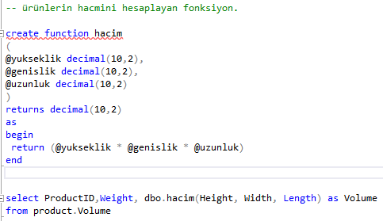

USER DEFINED FUNCTION
Ürünlerin hacim bilgisini hesaplayan fonksiyon

Slide 37
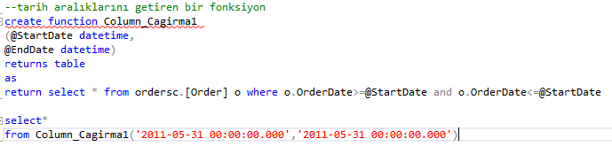
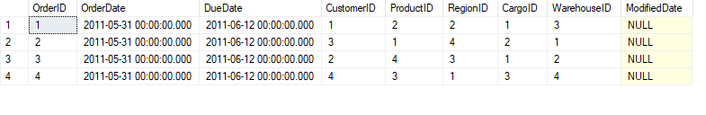
USER DEFINED FUNCTION
Girilen tarih aralığındaki siparişleri getiren fonksiyon

Slide 38
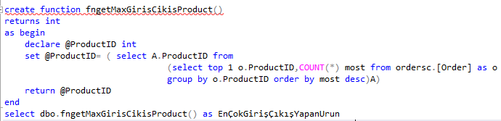

USER DEFINED FUNCTION
Adet bazında en çok satış yapan ürünü getiren fonksiyon

Slide 39
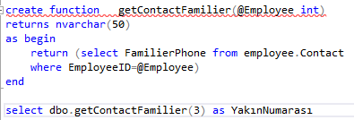

USER DEFINED FUNCTION
Girilen EmployeeID’nin yakınının numarasını getiren fonksiyon

Slide 40


TRIGGER
Sipariş tablosunda güncelleme yapıldığında ModifiedDate’i otomatik olarak güncelleyen trigger

Slide 41


TRIGGER
Sipariş tablosuna kayıt eklendikten sonra sipariş tablosunu listeleyen trigger

Slide 42

TRIGGER
Product tablosundan silinen ürünleri Deletedproduct tablosuna aktaran trigger

Slide 43


TRIGGER
Employee tablosunda silme işlemi yapılmasını engelleyen trigger

Slide 44


TRIGGER
Zayiat olan ürün miktarının eklenebilmesi için en az 10 adet olmasını sağlayan trigger

Slide 45


TRIGGER
Çalışanların doğum günü bilgilerinin değiştirilmesini engelleyen trigger

Slide 46


VIEW
Order tablosuyla ilişkili tablolar arası join işlemini yapan view

Slide 47


VIEW
WorkAccident tablosunda EmployeeID bilgisini gizleyen view

Slide 48


VIEW
Employee.Contact tablosunda çalışanların adres bilgilerini gizleyen view

Slide 49


VIEW
Müşterilerin açık adres bilgilerini join işlemi ile getiren view

Slide 50


VIEW
Depoların adres bilgilerini join işlemi ile getiren view

Slide 51


VIEW
Çalışanların maaş bilgilerini gizleyen view

Slide 52
TEŞEKKÜRLER...

